Slide 1
Моя родословная
Семенова Инна, ученица 5 класса
МБОУ «Бильчирская СОШ»

Slide 2
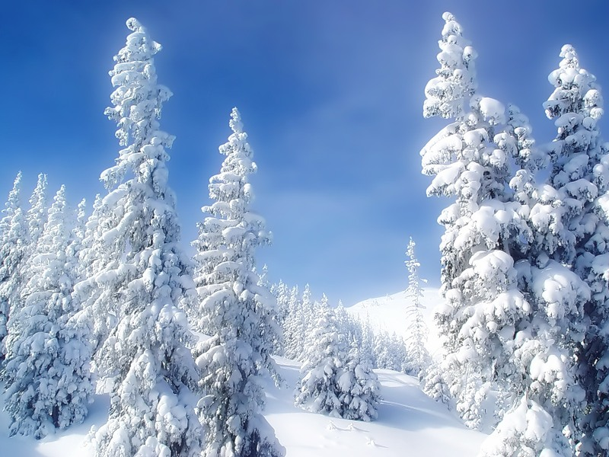
Родовое дерево!
Жаль не сохранилось записей о предках- Родовое древо, чтоб восстановить. Нет имён ушедших на зелёных ветках, Но кого я знаю - нужно сохранить! И пишу с любовью имена и даты, Чтоб потомки знали о корнях своих. Может быть и вспомнят обо мне когда-то И о нашем дереве прочитают стих. Что уйдём когда-нибудь стоит ли печалиться? Новые побеги в кроне шелестят. Значит родословная дальше продолжается И пусть эти записи вечно сохранят! Кто родится в будущем -пожелаю искренне, Меньше веток сломанных, счастливо прожить, Чтоб не забывали вы те простые истины: Надо наше прошлое помнить и любить!

Slide 3
